Slide 1
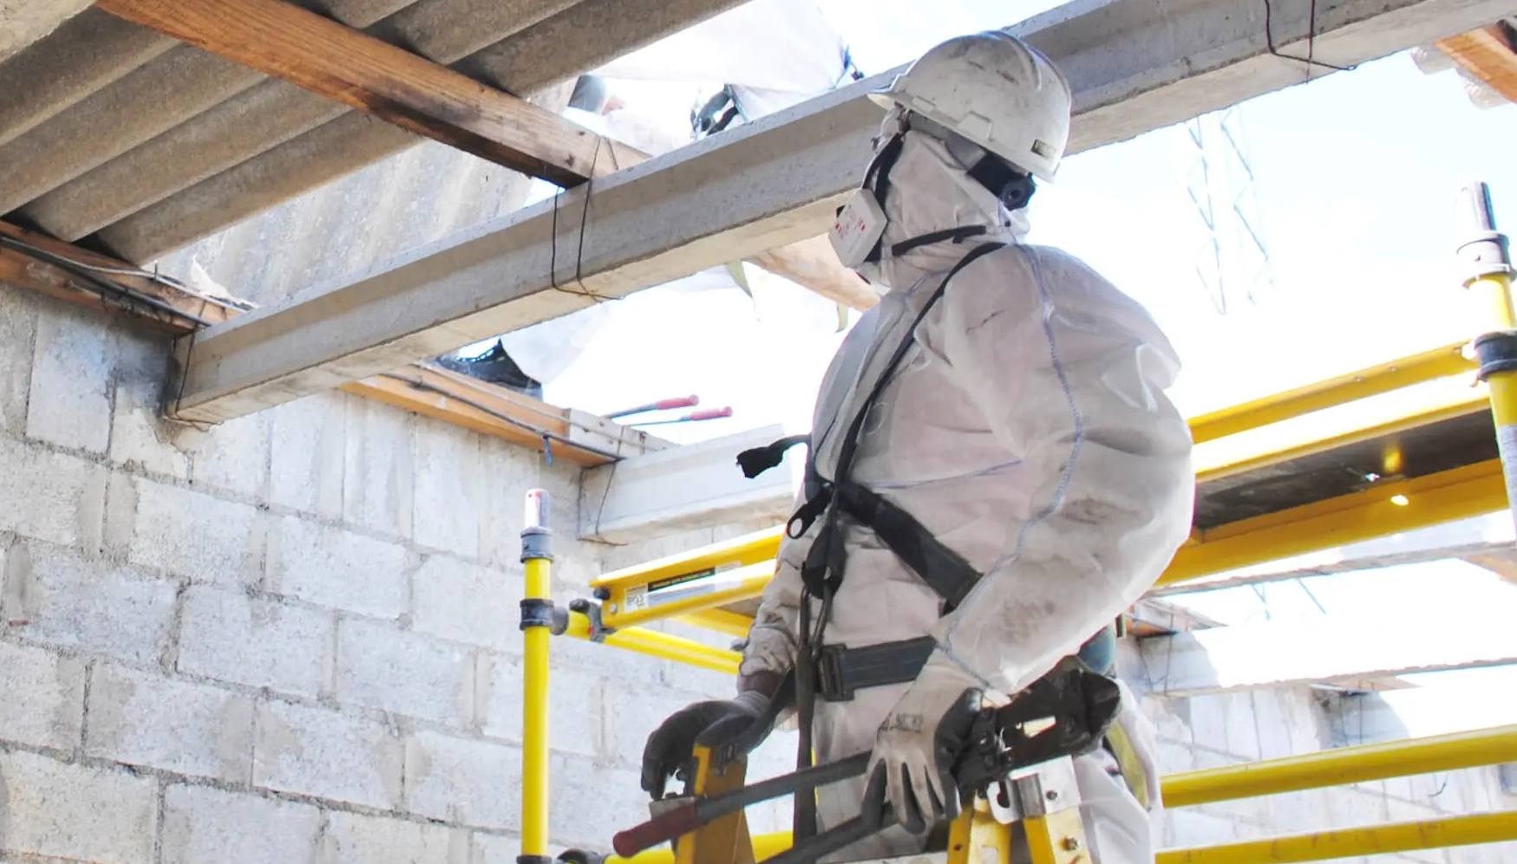


Charla / Presencial
El asbesto y los riesgos asociados

Slide 2
Antes de comenzar
01
02
03
04
Bienvenida
Objetivos
Preguntas
Presentación del curso

Slide 3
Objetivo del curso
OBJETIVO
Informar sobre los peligros presentes en el asbesto, el efecto en la salud de las personas, normativa legal vigente y cómo manejarlo de forma segura.

Slide 4
Objetivo del curso
PÚBLICO OBJETIVO
Ser trabajador de empresas que se encuentran afiliadas a la ACHS.

Slide 5
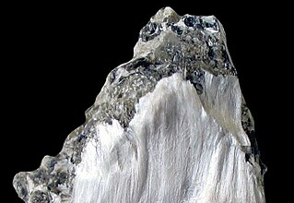
Introducción
¿Qué es el asbesto?
El asbesto está compuesto por fibras minerales naturales, fuertes y flexibles, formadas por silicatos complejos, de hierro, aluminio, sodio, magnesio.
Es el nombre de un grupo de minerales metamórficos fibrosas. Están compuestos de silicatos de cadena doble.

Slide 6
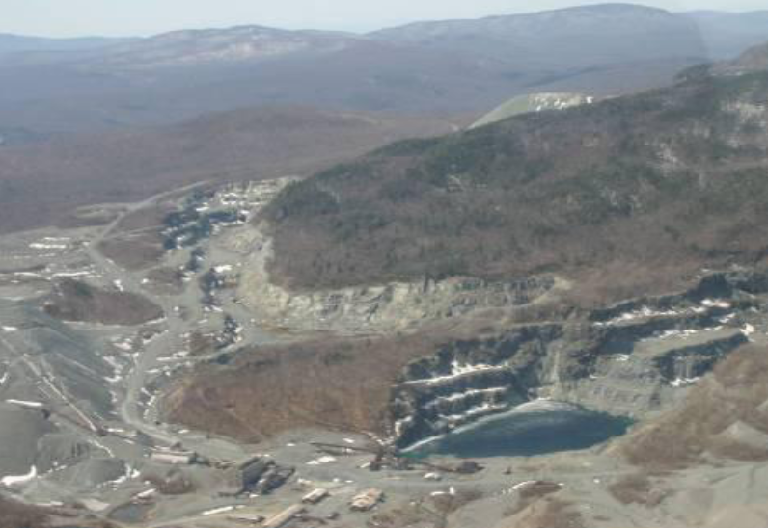
¿Dónde se encuentra?
¿Qué es el asbesto?
En la corteza terrestre.
Minas de asbesto en EE.UU., Canadá, África del sur, Europa, Rusia
Mina de Crisotilo en el Monte Belsidere en El Edén y Lowell (Vermont) EE.UU.

Slide 7
Clasificación del asbesto
Serpentinas, silicatos de cadena simple, con una sola especie:
Crisotilo o amianto blanco (usado en techumbres principalmente).
Anfibolitas, silicatos de cadena doble, con las respectivas especies:
Crocidolita o amianto azul,
Amosita o amianto marrón (usado en aislación térmica y calderas),
Antofilita,
Tremolita,
Actinolita

Slide 8
Tipos de asbesto
ASBESTO
SERPENTINA
Crisotilo (asbesto blanco)
Mg₃Si₂O₅ (OH)₄
ANFIBOLITAS
Tremolita
Ca₂Mg₅Si₈O₂₂ (OH)₂
Antofilita
(Fe,Mg)₇Si₈O₂₂(OH)₂
Crocidolita (asbesto azul)
Na(Fe)₃ (Fe)₂Si₈O₂₂(OH) ₂
Actinolita
Ca₂Mg₅Si₈O₂₂(OH)₂

Slide 9
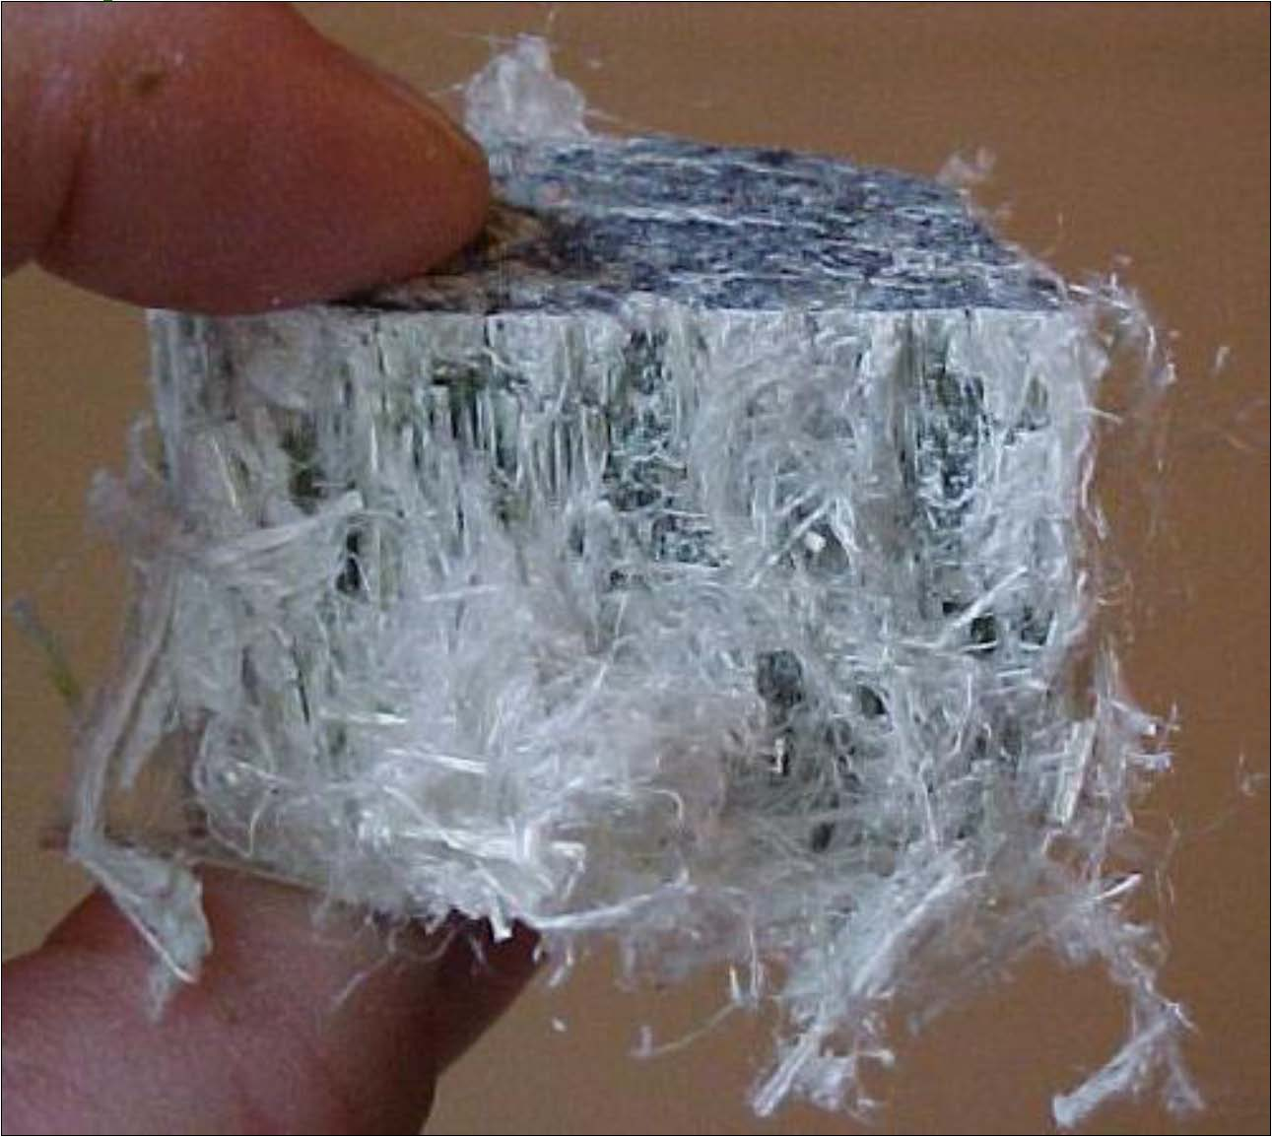
Clasificación del asbesto
Crisotilo (asbesto blanco):

Slide 10
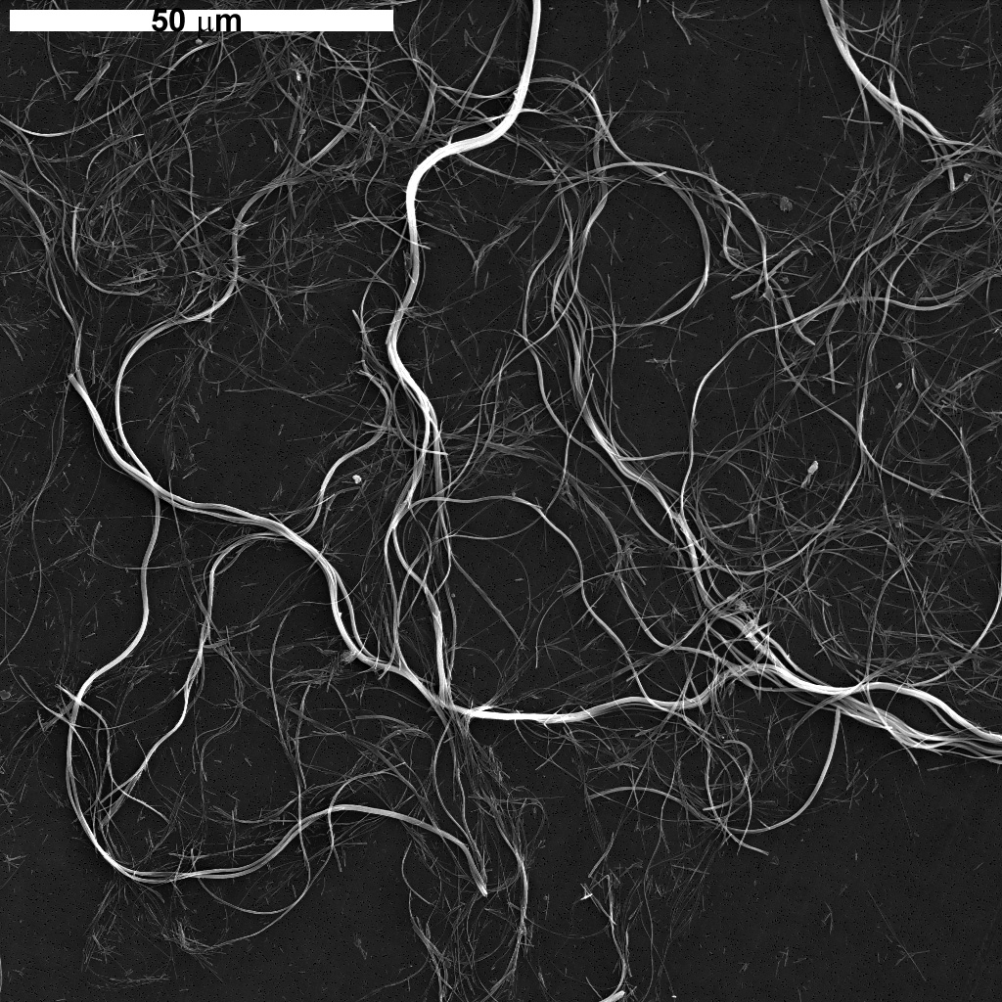
Clasificación del asbesto
Microscopía electrónica:
Asbesto del tipo Serpentina (crisotilo). Fibras flexibles e hilables.

Slide 11
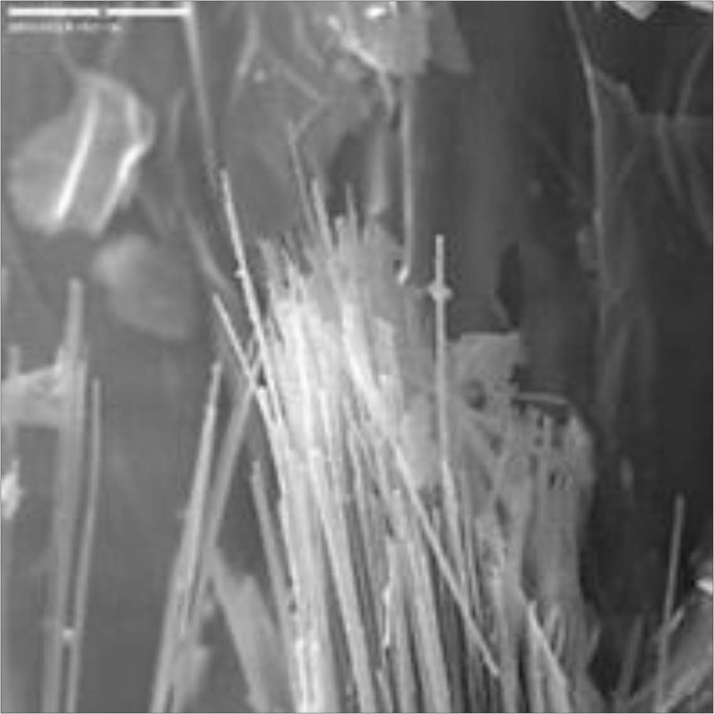
Clasificación del asbesto
Microscopía electrónica:
Asbesto del tipo anfibolita:
8um de largo y menos de 0,5um de grosor, más peligrosas

Slide 12
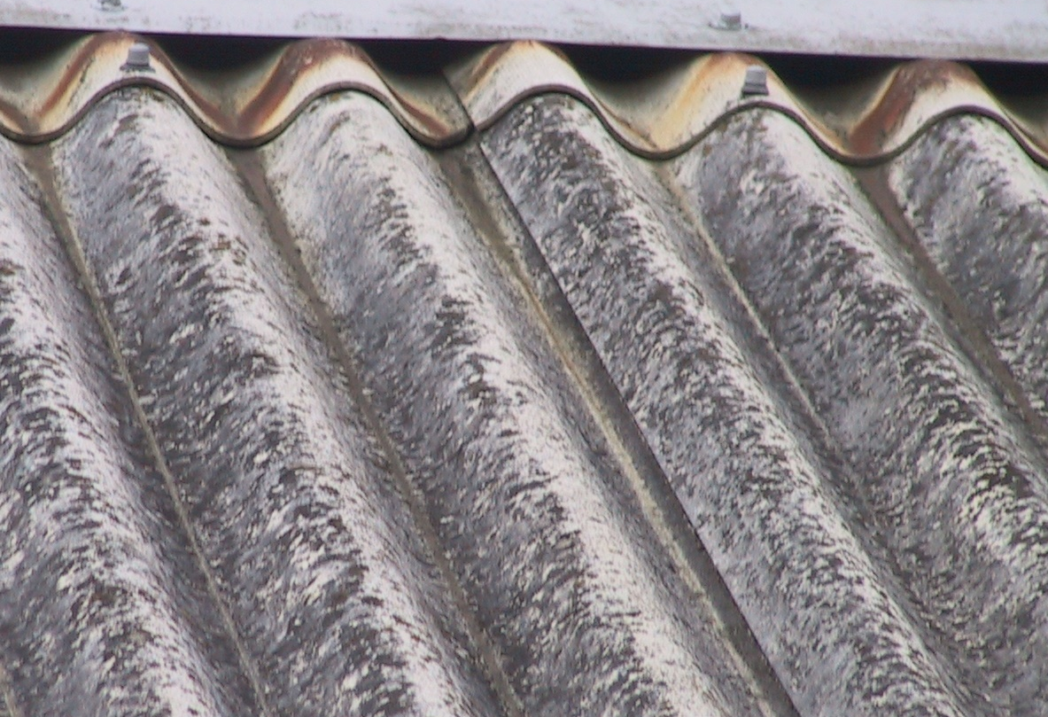
¿Por qué se usó el asbesto?
El asbesto combinó un precio bajo con excelentes cualidades técnicas:
Incombustible (Resiste temperatura sobre 1.000 – 1.500ºC)
Alto aislamiento (eléctrico, térmico y acústico)
Neutralidad química (resistente a ácidos y álcalis)
Fácil de combinar con otros materiales (entre otros hormigón)
Resistente contra la tracción (hasta 2.000 MPa)
Resistente al desgaste
Resistente a la degradación microbiológica

Slide 13

¿Por qué se usó el asbesto?
Estas características hicieron que se usara en:
Productos textiles
Balatas de freno
Aislantes térmicos
Materiales de construcción

Slide 14
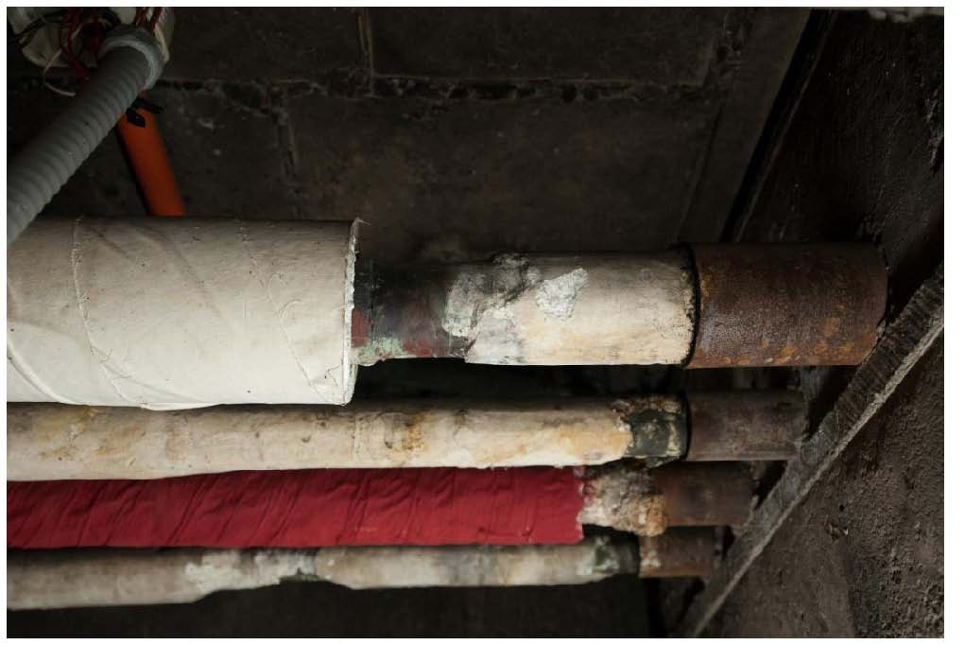
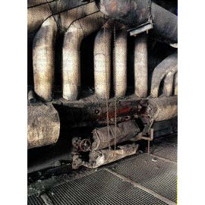
Usos
Material aislante
Para controlar traspaso térmico o para prevenir la condensación en los tubos y uniones de tubos, calderas, tanques, ductos, y otras partes de los sistemas de agua caliente y fría; calefacción, ventilación, y sistemas de aire acondicionado u otros sistemas mecánicos.

Slide 15
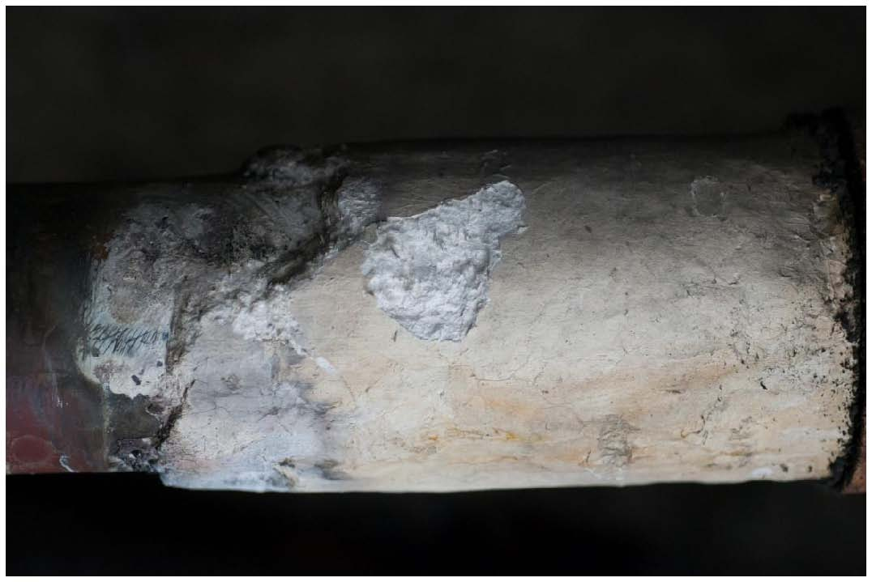
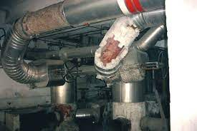
Usos
Ductos de calefacción

Slide 16
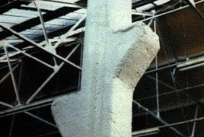
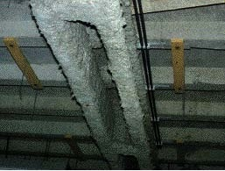
Usos
Material de Ignifugación
Aerosol aplicado generalmente a las vigas de acero usadas en la construcción de los edificios para evitar que los miembros estructurales cambien o se derrumben en el acontecimiento del fuego.

Slide 17
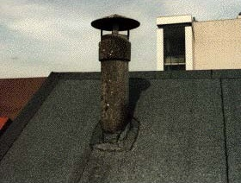
Usos
Materiales misceláneos
El asbesto se ha agregado al asfalto, vinilo, cemento y otros materiales para hacer productos como:
Fieltros para techos,
Ripios exteriores de estacionamientos, cartón de yeso,
Tubos para abastecimiento de agua, chimeneas de combustión, y tubos para gases.

Slide 18
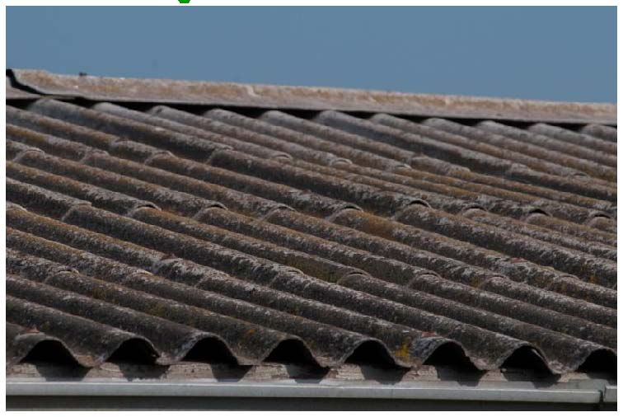
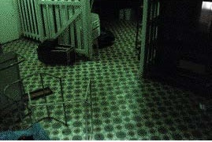
Usos
Materiales de construcción que contienen asbesto (MCCA)
Azulejos del suelo, 9 pulgadas especialmente
Base del vinilo
Masilla (pegamento)
Materiales para techos tejas
Juntas en el equipo de calefacción y del aire acondicionado
Techumbres y fieltros
Pisos vinilo

Slide 19
Usos
Materiales de construcción que contienen asbesto (MCCA)
Otros ejemplos:
Paneles y azulejos de techo
Cartón de yeso
Fibrocemento común
Ladrillo refractario para las calderas
Puertas contrafuego
Tubos de cemento
Paneles acústicos
Asbesto en papeles (fieltros)
Aislantes térmicos
Maceteros

Slide 20
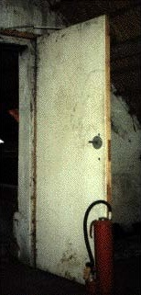
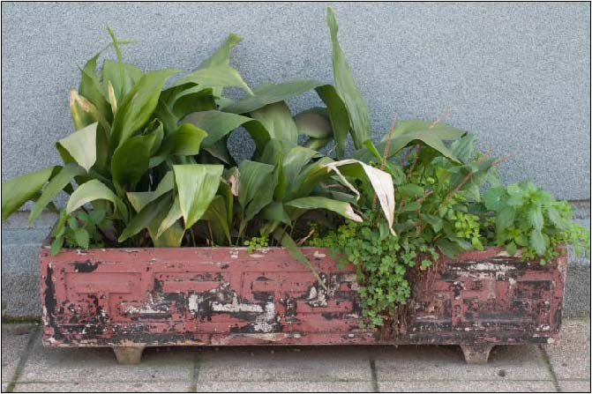
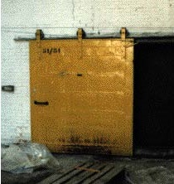
Usos
Materiales de construcción que contienen asbesto (MCCA)
Maceteros
Puertas y portones cortafuego
Pesebreras

Slide 21
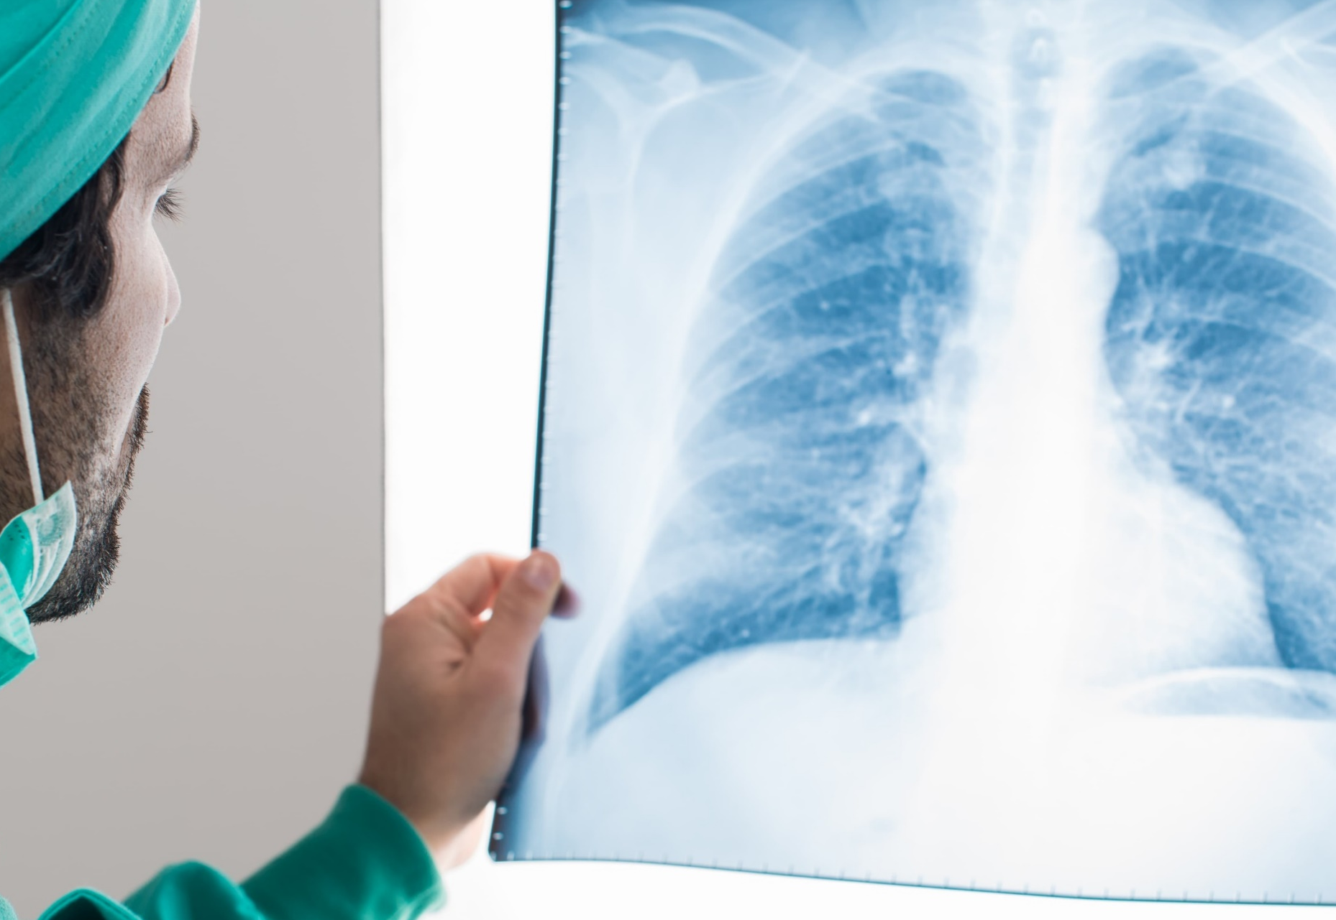
Efectos en la salud
En la década del 70, se descubre que el asbesto podría producir perjuicios a la salud humana y que pueden provocar asbestosis, mesoteliomas o cáncer de pulmón.
Si bien la Asbestosis depende de la concentración de asbesto en aire y del tiempo de exposición, las otras enfermedades (cáncer) no tienen Niveles de Riesgo Mínimo.

Slide 22
Efectos en la salud
Factores de relevancia para contraer cáncer de pulmón: tiempo de exposición, hace cuánto tiempo se expuso, si es fumador.
Otros factores: el tipo de asbesto (amosita), tamaño de fibra.

Slide 23
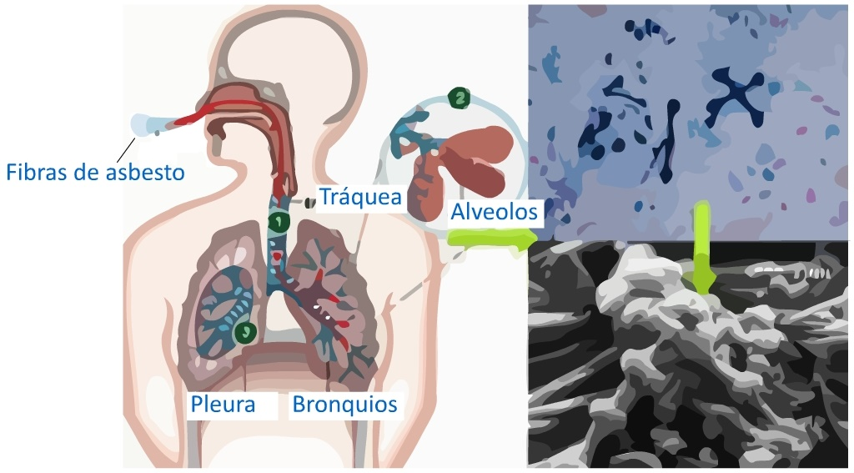
Efectos en la salud
Asbestosis

Slide 24
Efectos en la salud
SEGÚN LA OMS (Septiembre de 2006)
125 millones de personas de todo el mundo se encuentran expuestas al asbesto en su lugar de trabajo.
90.000 personas/año mueren por cáncer de pulmón, mesotelioma y asbestosis debido a la exposición al asbesto por motivos profesionales.
Debido al largo período de latencia de esas enfermedades, el N° de casos con enfermedades relacionadas con el asbesto sigue aumentando, incluso en países que se prohibió su uso en la década de los 90.
Al año 2012 serían 150 mil. (información extraoficial).

Slide 25
Efectos en la salud
Material prohibido :
En la mayoría de los países del mundo el uso del asbesto está prohibido, desde la década del 80-90.
En Chile, desde el año 2001 se prohíbe el uso de asbesto en materiales de construcción.
Sin embargo, en la actualidad en Chile, en instalaciones antiguas, aún tenemos materiales en uso que contienen asbesto.
El manejo de tales materiales, en uso o cuando se desechan, se deben hacer en forma segura, evitando la liberación de fibras de asbesto.

Slide 26
Normativa aplicable
D.S. N° 594: “Reglamento sobre condiciones sanitarias y ambientales básicas en los lugares de trabajo”
Artículo 65: Prohíbase el uso en los lugares de trabajo de las sustancias que se indican a continuación, con excepción de los casos calificados por la autoridad sanitaria.
Asbesto Azul – Crocidolita
Artículo 66: Los Límites Permisibles Ponderados y temporales para las concentraciones ambientales de las sustancias que se indican, serán los siguientes.
ASBESTO – TODAS LAS FORMAS:
LPP* 0,1 Fibras/cc A1 (2)
*LPP: Limite permisible ponderado

Slide 27
Normativa aplicable
D.S. N° 148: “Reglamento sanitario sobre residuos peligrosos”
Residuos de asbesto considerados como peligrosos, según el:
Art. N° 18: Lista II: Categoría de Residuos que tengan como constituyentes:
II.18 Polvo y/o fibras de asbesto, con exclusión de los residuos de materiales de construcción fabricados con cemento asbesto.

Slide 28
Normativa aplicable
D.S. N° 656: “Prohíbe uso del asbesto en productos que indica”
Residuos de asbesto considerados como peligrosos, según el:
Art. N° 1: Prohíbase en el país la producción, importación, distribución, venta y uso de crocidolita (asbesto azul) y de cualquier material o producto que lo contenga.
Art. N° 2: Prohíbase, asimismo, la producción, importación, distribución y venta de materiales de construcción, que contengan cualquier tipo de asbesto.

Slide 29
Normativa aplicable
D.S. N° 656: “Prohíbe uso del asbesto en productos que indica”
Residuos de asbesto considerados como peligrosos, según el:
Art. N° 3: Prohíbase la producción, importación, distribución, venta y uso de crisotilo, actinolita, amosita, antofilita, tremolita y cualquier otro tipo de asbesto, o mezcla de ellos, para cualquier cosa, elemento o producto que no constituya material de construcción, con las excepciones que se indican en el artículo 5º.

Slide 30
Normativa aplicable
D.S. N° 656: “Prohíbe uso del asbesto en productos que indica”
Art. N° 4: Se entenderá por:
Asbesto friable: mineral de asbesto que se encuentra libre, en mangas o paquetes, en condiciones de desmenuzarse.
Friable: propiedad del asbesto de separarse formando fibras, cada vez más finas.
No Friable: mineral de asbesto que se encuentra encapsulado con algún material que no permite su desmenuzamiento.
Fibras de asbesto: partículas de asbesto en suspensión, y las depositadas que pueden desplazarse por el aire.

Slide 31
Normativa aplicable
D.S. N° 656: “Prohíbe uso del asbesto en productos que indica”
Art. N° 5: La autoridad sanitaria podrá autorizar el uso de asbesto en la fabricación de productos o elementos que no sean materiales de construcción, siempre que los interesados acrediten que no existe factibilidad técnica ni económica que permita reemplazarlo por otro material.

Slide 32
Normativa aplicable
Decreto N° 17: “Modifica Decreto N° 656, que prohíbe uso de asbesto en productos que se indican”
Art. N° 9: Las actividades relacionadas con edificaciones, equipos, instalaciones o maquinarias que tuvieren aislante de fibras de asbesto FRIABLE, tales como demolición, desmantelamiento o modificación de éstos, requerirán de AUTORIZACIÓN PREVIA de la autoridad sanitaria competente.
Para su obtención el dueño de las edificaciones, maquinarias, equipos o instalaciones deberá presentar un Plan de Trabajo en el que se prevean las medidas que se adoptarán para proteger la salud de los trabajadores y de la población aledaña.

Slide 33
Normativa aplicable
Decreto N° 17: “Modifica Decreto N° 656, que prohíbe uso de asbesto en productos que se indican”
Art. N° 9, continuación: Deberá siempre solicitarse la autorización señalada, si durante el desarrollo de alguna de las actividades referidas se encuentra asbesto friable del que no se hubiere tenido conocimiento al inicio de las obras, paralizando las mismas hasta la obtención de dicho permiso.
En el evento que el asbesto presente en las actividades sea NO FRIABLE, se deberá notificar a la autoridad sanitaria competente la realización de la actividad, en forma previa a su inicio o tan pronto se encuentre el producto y acompañar el plan de trabajo.
*NOTA: En este caso, la Autoridad Sanitaria de la R.M. se da un plazo de 10 días para pronunciarse respecto del Plan de Trabajo.

Slide 34
Normativa aplicable
Mediciones de fibras de asbesto
Resolución exenta nº 29/2013 del ISP: “Protocolo determinación de fibras de asbesto en aire en ambientes laborales mediante PCM”.
Resolución exenta nº 18/2013 del ISP: “Protocolo determinación de fibras de asbesto en aire comunitario y re-ingreso a área intervenidas mediante PCM”.
PCM: Microscopia contrate de fase.

Slide 35
Normativa aplicable
Resolución exenta N° 29/2013: LABORAL.
Límite máximo permitido: 0,1 fibras/cc (D.S. 594/99).
Tipo de medición: Personal.
Caudal Bombas: 1,5 l/min – 2,5 l/min.
Tiempo medición: 70% Jornada Laboral.
Metodología: Microscopía Contraste Fase.

Slide 36
Normativa aplicable
Resolución exenta N° 18/2013 del ISP: Ambiental – test reingreso.
Límite máximo permitido: 0,01 fibras/cc (10.000 fibras/m3).
Tipo de medición: Ambiental.
Caudal Bombas: 7 l/min – 10 l/min.
Tiempo medición: No definido.
Metodología: PCM.

Slide 37
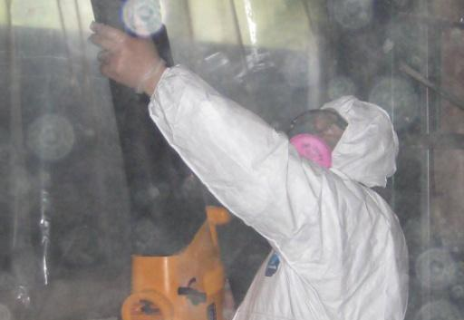
Normativa aplicable
Test reingreso previamente al muestreo
Soplado con aire a todas las superficies de la zona que fue Intervenida con el retiro del material con asbesto.
Instalación de ventiladores, cada 500 m3, para mantener suspendidas las fibras de asbesto.

Slide 38
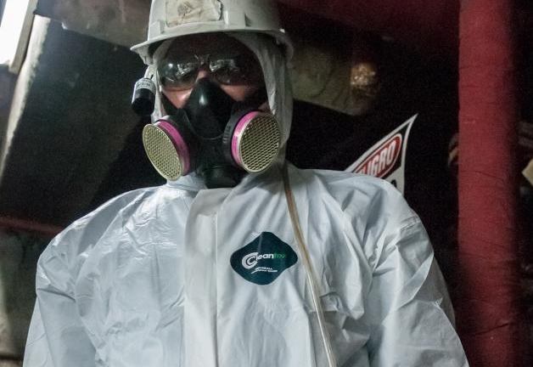
Normativa aplicable
Manejo seguro del asbesto:
Planificación del trabajo → exigencia SEREMI.
Capacitación.
Implementación.
Equipo de Protección Personal (EPP):
Protección respiratoria con máscara medio rostro con filtro P100 o tipo P3, u otra de mayor eficiencia.
Antiparras.
Buzo tipo tyvek, con capucha y cubre calzado.
Guantes de nitrilo o de cuero.
Zapatos de seguridad.
Casco de seguridad con barbiquejo.
Arnés de seguridad (si corresponde)

Slide 39
Recomendaciones
Tips para el manejo seguro del asbesto:
Aplicar pintura vinílica a las superficies, manualmente.
Humedecer solución jabonosa o con solución de látex vinílico al 20%, utilizando un aspersor a baja presión (bomba manual), para evitar desprendimiento de fibras de asbesto.
No utilizar máquinas o herramientas de alta velocidad en la intervención de materiales con asbesto cemento.
No aserrar, no lijar, no pulir, no cortar, no golpear, no taladrar.

Slide 40
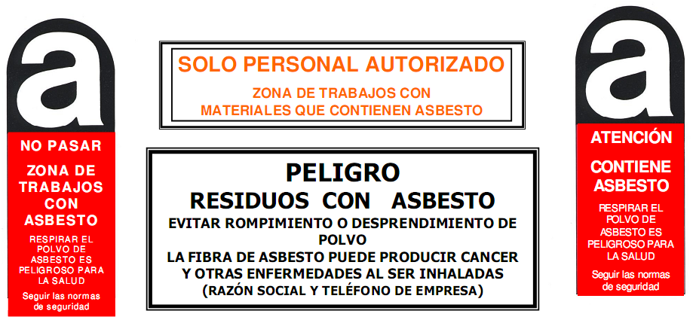
Recomendaciones
Señalizaciones:
Residuos: Una vez retirados los materiales de asbesto-cemento, deben ser envueltos en plástico de a lo menos 80 μm de espesor, u otro tipo de envoltorio o encapsulado, pero de igual o mejor calidad, y ser etiquetados: “MATERIAL CON ASBESTO CEMENTO”.

Slide 41
Recomendaciones
Manejo seguro del asbesto:
Luego de ser retirados los materiales de asbesto-cemento, las estructuras donde se encontraban afianzadas deben ser cuidadosamente limpiadas con paños húmedos o aspiradas con aspiradoras con filtros HEPA de manera de que no queden fibras de asbesto.
Los paños como los filtros deben ser eliminados como residuos en bolsas etiquetadas, de igual forma que el resto de los residuos de materiales con asbesto.

Slide 42
Recomendaciones
Manejo seguro del asbesto:
Respecto de la zona utilizada para almacenamiento temporal de las planchas de asbesto cemento deberán ser señalizadas para evitar que personas ajenas transiten por el lugar.
Todos los elementos de protección personal “desechables” deben ser eliminados junto con el resto de residuos generados.

Slide 43
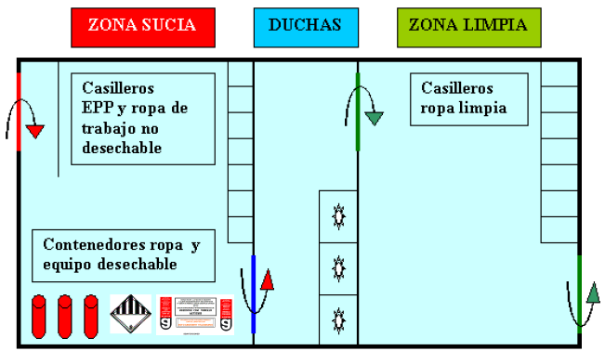
Recomendaciones
Procedimiento seguro – Cambio de ropa:
Proporcionar instalaciones de guardarropías y lockers; definiéndose un flujo de tránsito para el cambio de ropa de trabajo
Zona limpia – Duchas – Zona sucia y viceversa.
A la entrada de la zona sucia se recomienda contar con una aspiradora con filtro HEPA para el aspirado de la ropa o humectar manualmente la vestimenta contaminada (aspersor manual).

Slide 44
Recomendaciones
Procedimiento seguro – Cambio de ropa:
Secuencia de retiro de EPP
Zona Sucia. Aspirado de ropa desechable (siempre que haya filtro HEPA) o humectación con aspersor manual para evitar la volatizar las fibras de asbesto.
Retiro de casco y antiparras (limpiar con paños húmedos desechables).
Retiro de cubre calzados (desechable) y zapatos de seguridad (limpiar).
Retiro de buzo desechable.

Slide 45
Recomendaciones
Procedimiento seguro – Cambio de ropa:
Secuencia de retiro de EPP
Retiro de guantes desechables.
Ingreso zona duchas (Zona Gris).
Retiro de máscara (zona de duchas) (limpiar).
Ducharse.
Ingreso Zona Limpia.

Slide 46



Encuesta de satisfacción – Curso abierto presencial
tinyurl.com/26vbepn4
Escanea este código
O ingresa a este link

Slide 47

Encuesta de satisfacción – Curso cerrado presencial
tinyurl.com/ujnzkjew
Escanea este código
O ingresa a este link

